Slide 1


Cykl Konferencji Tematycznych: „Pracodawcy a Polska 2030”
„Bezpieczeństwo energetyczno – klimatyczne”
Andrzej Sikora
Instytut Studiów Energetycznych
Kraków, 9 listopad 2009 r.

Slide 2

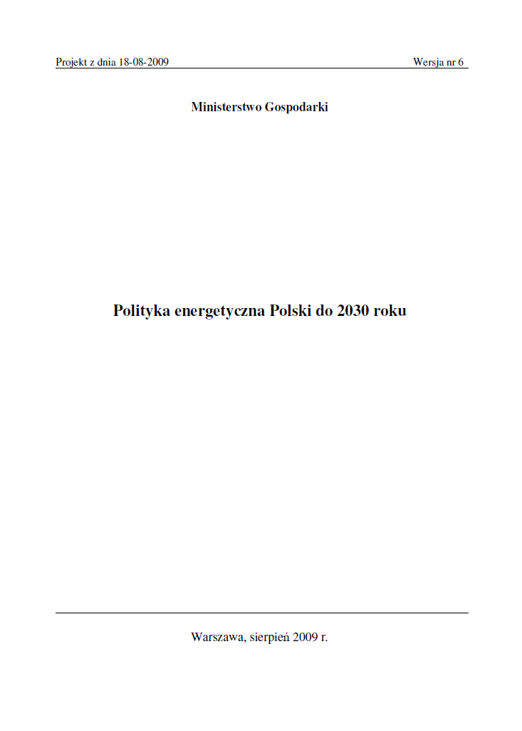
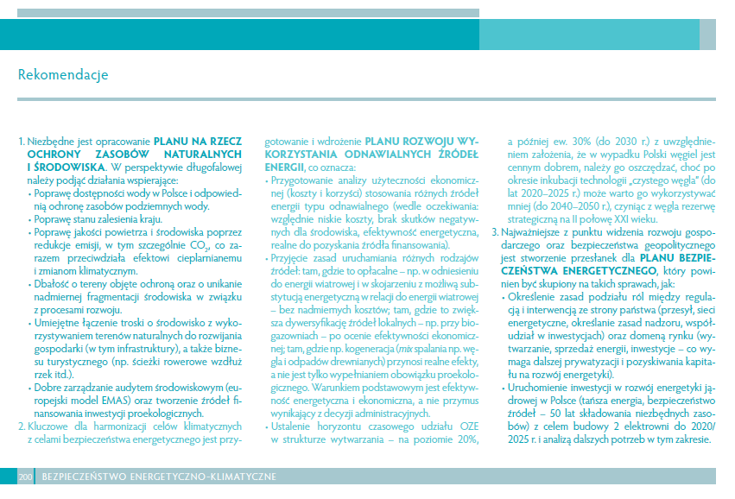

Bezpieczeństwo energetyczno - klimatyczne

Slide 3
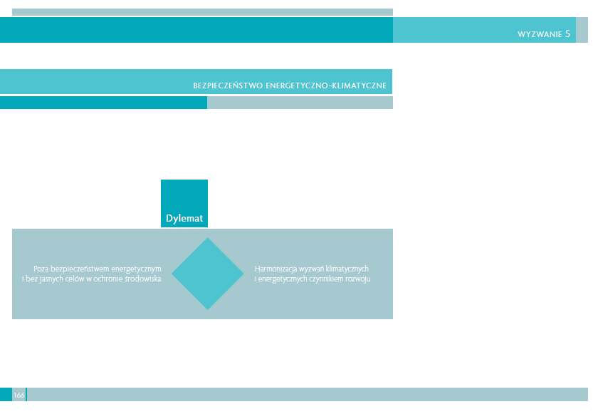
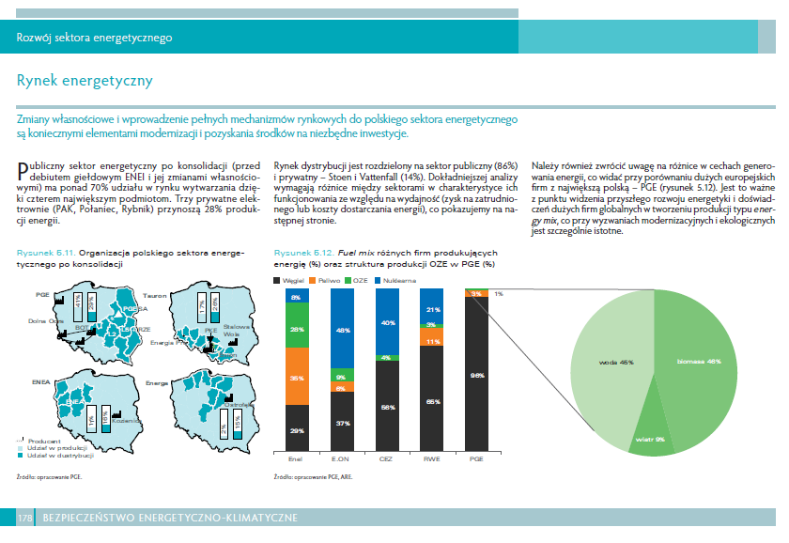
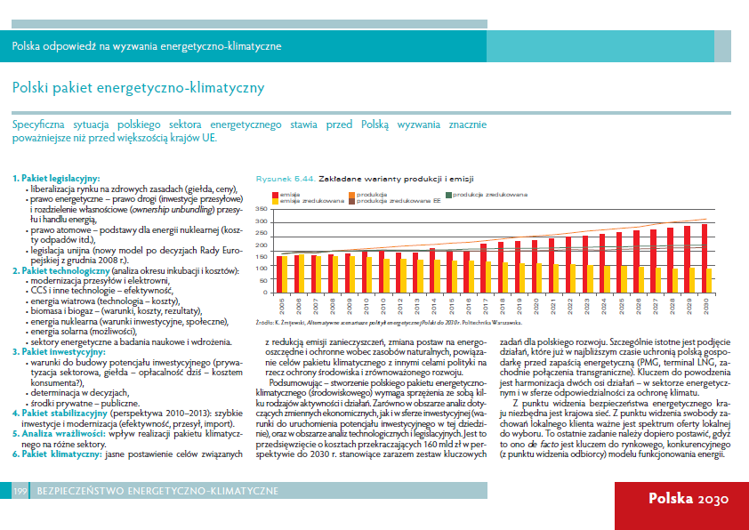
Bezpieczeństwo energetyczno - klimatyczne

Slide 4
Polityka energetyczna Polski do 2030 roku
Efektywność i bezpieczeństwo energetyczne oparte na własnych zasobach surowców,
zwiększenie wykorzystania odnawialnych źródeł energii, rozwój konkurencyjnych rynków
paliw i energii oraz ograniczenie oddziaływania energetyki na środowisko – to priorytety projektu.
Brak oparcia się o wielowariantowy, uzgodniony bilans energetyczny i surowcowy.
Brak modelu planistycznego do 2030 r.
Nie zostały zdefiniowane jednoznacznie cele Państwa - dokument precyzuje jednak,
że to Skarb Państwa będzie znaczącym właścicielem firm energetycznych.
Brak jest odniesienia do zewnętrznej polityki energetycznej.
Implementacja całego pakietu energetyczno-klimatycznego UE będzie mieć
dla Polski poważne skutki ekonomiczne. Konieczna jest głębsza analiza tego zjawiska.
Niezbędne zdaje się wypracowanie polityki energetycznej Polski w podsektorze węgla, ropy naftowej, energii jądrowej, gazu, OZE, uwzględniającej celowość realnej integracji w ramach UE.
Konieczność rozważenia kwestii budowania aliansów z dużymi sąsiadami, członkami UE.

Slide 5

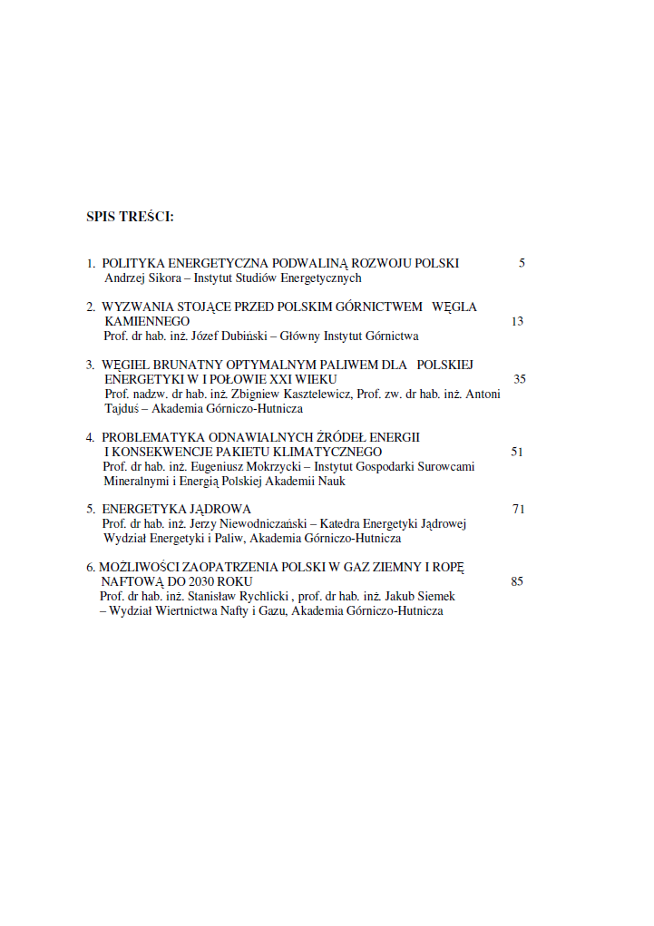
Bezpieczeństwo energetyczno - klimatyczne
Wyzwania obszaru tematycznego:

Slide 6
Kluczowym problemem dla całego polskiego sektora energetyki
jest poznanie determinantów oraz ograniczeń
dalszego rozwoju szeroko pojętego rynku energetycznego.
Zmiany na rynku wewnętrznym mogą stać się
pierwszą jaskółką drugiego etapu liberalizacji rynku.

Slide 7
KONFERENCJA PODSUMOWUJĄCA –
20 LECIE KONFEDERACJI PRACODAWCÓW POLSKICH
Konferencja podsumowująca – Warszawa, 25 listopada 2009, Hotel Marriott
„Polska 2030 a Europa”
Panel dyskusyjny – Raport Polska 2030 – droga do nowoczesnej Polski w nowoczesnej Europie
Panel dyskusyjny – Podsumowanie cyklu konferencji regionalnych KPP, poświęconych Raportowi Polska 2030
Prezentacja dokumentu zawierającego rekomendowane przez KPP działania, niezbędne do podołania wyzwaniom opisanym w materiale „Polska 2030. Wyzwania Rozwojowe”

Slide 8

Pytania?

Slide 9
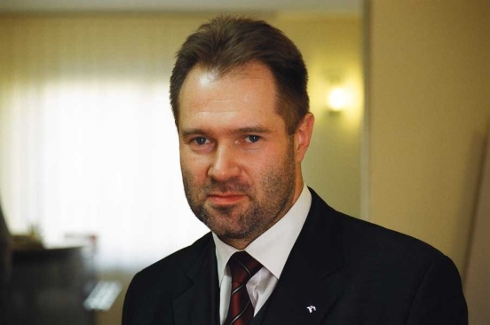
Dziękuję
za
uwagę
andrzej.sikora@ise.com.pl

